Slide 1









( القوانين الصفية )
أجلس جلسة صحيحة .
الالتزام بالهدوء .
أرفع يدي عند المشاركة.
أحترم الآخرين .
أستمع لشرح معلمتي .
أحافظ على نظافة المكان .
اعداد : أ/ نوره الأكلبي...

Slide 2

مـسـألـة اليوم
عددان حاصل ضربهما 30 , والفرق بينهما 13 ؟
عددان حاصل ضربهما 500 , و حاصل جمعهما 60 ؟
اعداد : أ/ نوره الأكلبي...

Slide 3
نـــــشــــاط
أكمل الجدول التالي :
ما النمط الذي تلاحظه ؟
ماذا سيحدث إذا ضربنا في 1000 أو أحد مضاعفاتها ؟
٤ × ٩ = ٣٦ | ٤٠ × ٩ = ٣٦ | ٤٠٠ × ٩ = ٣٦
٥ × ٣ = | ٥٠ × ٣ = | ٥٠٠ × ٣ =
٧ × ٧ = | ٧٠ × ٧ = | ٧ × ٧٠٠ =
٥ × ٢ = | ٥٠ × ٢ = | ٥٠٠ × ٢ =
اعداد : أ/ نوره الأكلبي...

Slide 4



3-1 : أنـمـاطُ الـضـربِ .
فِكْرَةُ الدَّرْس:
أستعمِلُ حقائقَ الضَّربِ والأنماطَ للضربِ في مُضاعفاتِ
ال ١٠، ١٠0٠،١٠٠ ذهنیًا.
الْمُفْرَدَاتُ :
نـاتُــج الــضَّــربِ .
الــعَــوامــلُ .
اعداد : أ/ نوره الأكلبي ... صفحة 77

Slide 5


3-1 : أنـمـاطُ الـضـربِ .
تـــشـــويـــــقــــه
اعداد : أ/ نوره الأكلبي...

Slide 6
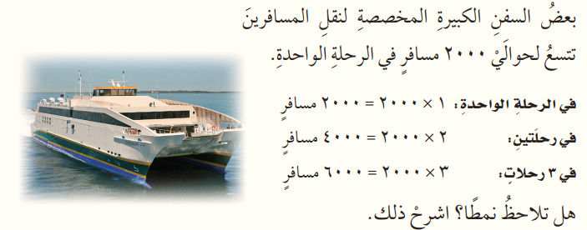
3-1 : أنـمـاطُ الـضـربِ .
اسْتعدَّ :
فِكْرَةُ الدَّرْس:
أستعمِلُ حقائقَ الضَّربِ والأنماطَ للضربِ في مُضاعفاتِ
ال ١٠، ١٠0٠،١٠٠ ذهنیًا.
الْمُفْرَدَاتُ :
نـاتُــج الــضَّــربِ .
الــعَــوامــلُ .
اعداد : أ/ نوره الأكلبي ... صفحة 77

Slide 7
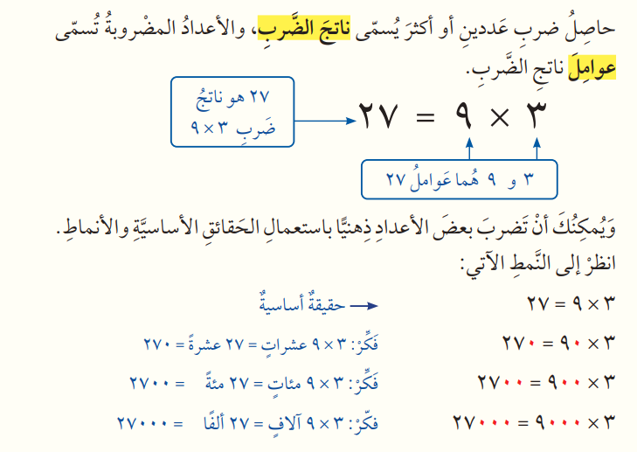

3-1 : أنـمـاطُ الـضـربِ .
فِكْرَةُ الدَّرْس:
أستعمِلُ حقائقَ الضَّربِ والأنماطَ للضربِ في مُضاعفاتِ
ال ١٠، ١٠0٠،١٠٠ ذهنیًا.
الْمُفْرَدَاتُ :
نـاتُــج الــضَّــربِ .
الــعَــوامــلُ .
اعداد : أ/ نوره الأكلبي ... صفحة 77

Slide 8
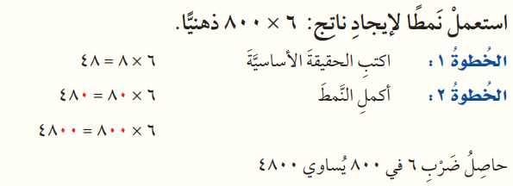

3-1 : أنـمـاطُ الـضـربِ .
مِثال : استعمالُ الأَنْماطِ في الضَّربِ الذِّهنيِّ .
فِكْرَةُ الدَّرْس:
أستعمِلُ حقائقَ الضَّربِ والأنماطَ للضربِ في مُضاعفاتِ
ال ١٠، ١٠0٠،١٠٠ ذهنیًا.
الْمُفْرَدَاتُ :
نـاتُــج الــضَّــربِ .
الــعَــوامــلُ .
اعداد : أ/ نوره الأكلبي ... صفحة 77

Slide 9
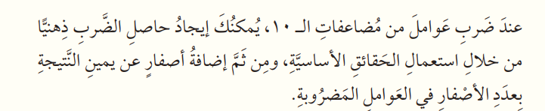
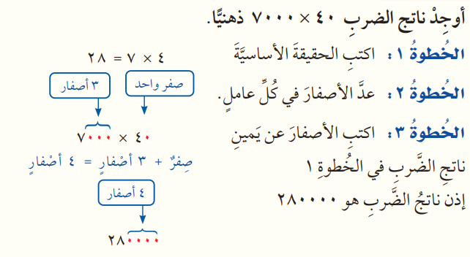

3-1 : أنـمـاطُ الـضـربِ .
فِكْرَةُ الدَّرْس:
أستعمِلُ حقائقَ الضَّربِ والأنماطَ للضربِ في مُضاعفاتِ
ال ١٠، ١٠0٠،١٠٠ ذهنیًا.
مِثال : الضَّربُ الذِّهنيُّ بعدِ الأصْفارِ .
الْمُفْرَدَاتُ :
نـاتُــج الــضَّــربِ .
الــعَــوامــلُ .
اعداد : أ/ نوره الأكلبي ... صفحة 78

Slide 10
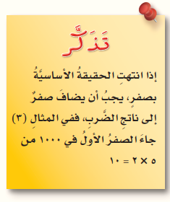
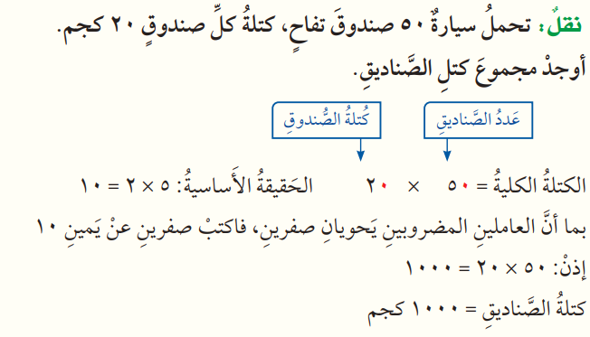

3-1 : أنـمـاطُ الـضـربِ .
مثال من واقع الحياة .
اعداد : أ/ نوره الأكلبي ... صفحة 78

Slide 11
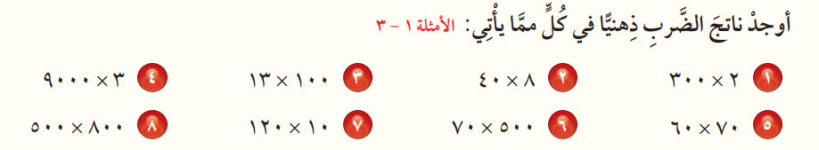
تــــأكَّــــدْ
اعداد : أ/ نوره الأكلبي ... صفحة 78

Slide 12
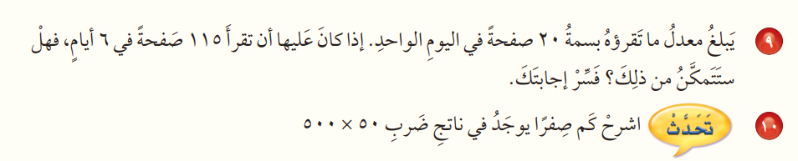

تــــأكَّــــدْ
اعداد : أ/ نوره الأكلبي ... صفحة 79

Slide 13
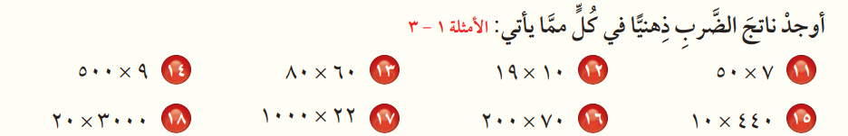
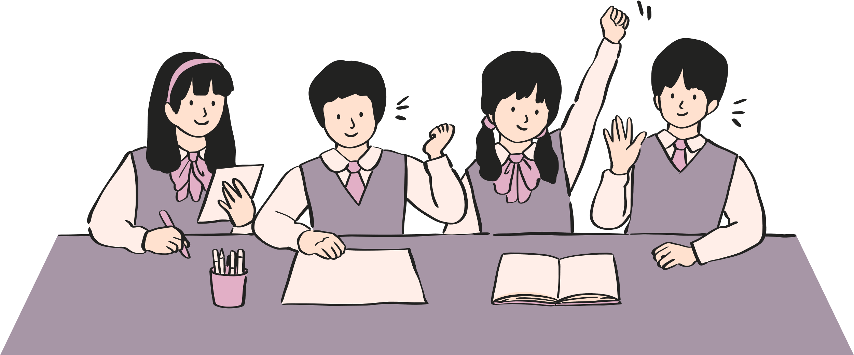
تَدَرَّبْ وَحلَّ المَسَائِلَ
اعداد : أ/ نوره الأكلبي ... صفحة 79

Slide 14
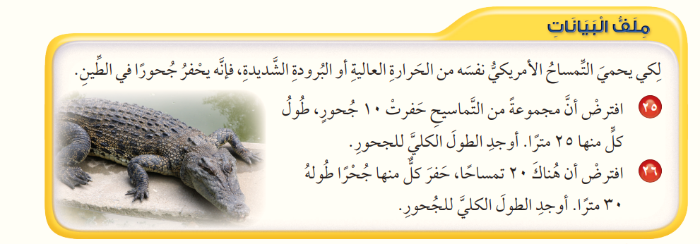
تَدَرَّبْ وَحلَّ المَسَائِلَ
اعداد : أ/ نوره الأكلبي ... صفحة 79

Slide 15
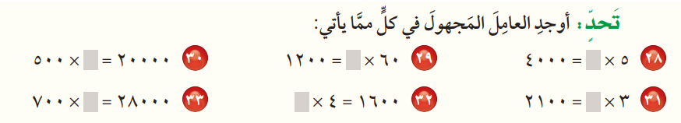
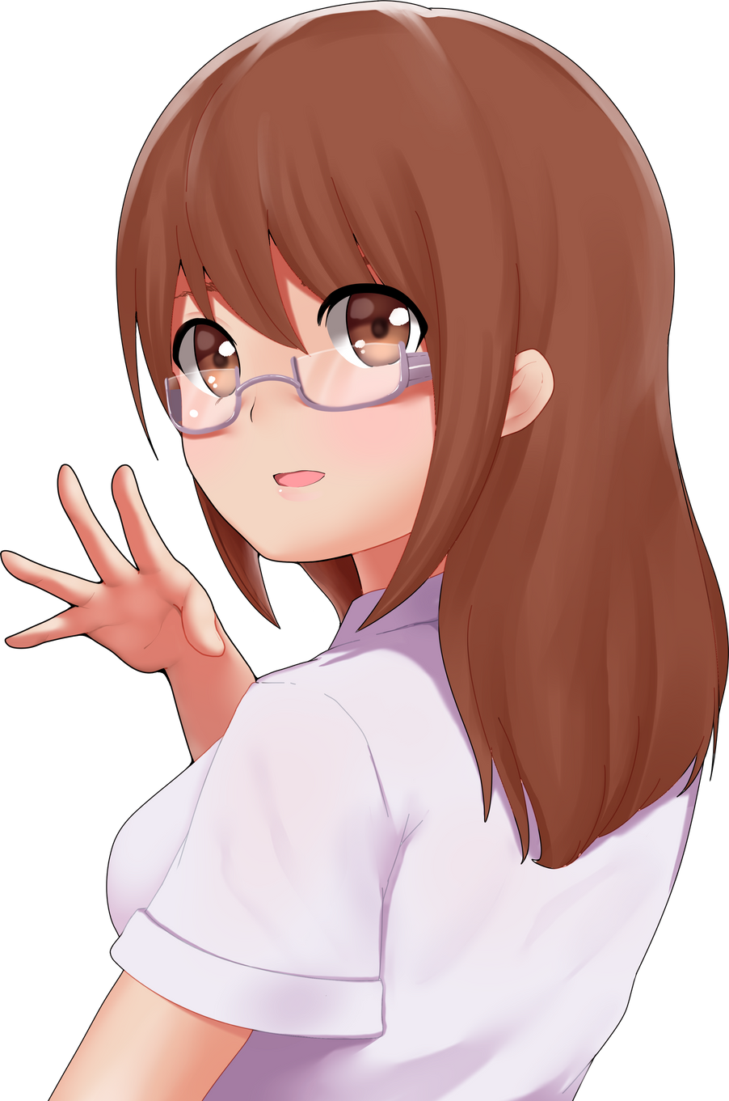
مسائلُ مهاراتِ التفكيرِ العُليا
اعداد : أ/ نوره الأكلبي ... صفحة 79

Slide 16




( نـــشـــاط تـــفـــاعـــلـــي )

Slide 17


حل ورقة العمل

